Slide 1

YouTubeCrawlerTool:
Aplicación web para habilitar el estudio del movimiento antivacuna
Javier Sánchez Mendoza Grado de ingeniería Informática Health IT Carlos Luis Sánchez Bocanegra José Antonio Morán Moreno Junio de 2018

Slide 2
Índice
YouTubeCrawlerTool
Motivación
Objetivos
Planificación y proceso de desarrollo
Metodología, fases y técnicas de desarrollo
Contexto de uso
Requisitos
Diseño del producto
Pruebas
Demostración
Mejoras
Conclusiones

Slide 3
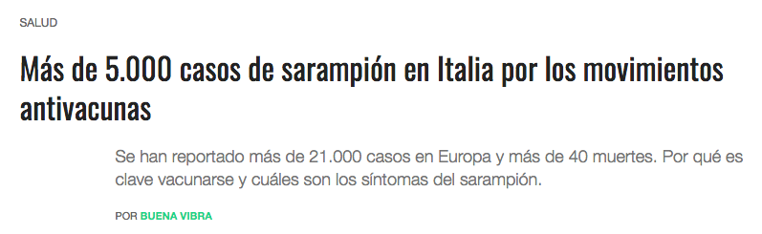
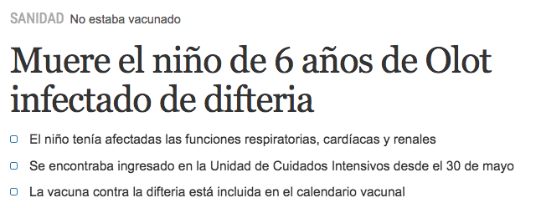
Motivación
YouTubeCrawlerTool
https://buenavibra.es/movida-sana/salud/ italia-sarampion-movimientos-antivacunas (16/03/2018)
http://www.elmundo.es/cataluna/2015/06/27/ 558e5fb2e2704ea41e8b4576.html (07/03/2018)

Slide 4
Objetivos
YouTubeCrawlerTool
Aplicación web para la obtención de información en YouTube que posibilite el estudio del movimiento antivacuna.
Investigar la API de YouTube y como se puede utilizar para la obtención de la información requerida.
Determinar como almacenar y acceder de forma eficiente a la gran cantidad de información que se obtendrá.
Permitir la recolección de información según criterios de búsqueda proporcionados por el usuario.
Habilitar la gestión, visualización y exportación de los datos obtenidos para su posterior análisis en herramientas especializadas.
Ofrecer herramientas de visualización para el análisis y comprensión de los datos obtenidos.
Proporcionar una interfaz de usuario usable que permita realizar las acciones requeridas por el usuario final.

Slide 5
Planificación y proceso de desarrollo
YouTubeCrawlerTool

Slide 6
Metodología, fases y técnicas de desarrollo
YouTubeCrawlerTool

Slide 7
Contexto de uso
YouTubeCrawlerTool

Slide 8
Requisitos
YouTubeCrawlerTool

Slide 9
Diseño del producto
YouTubeCrawlerTool

Slide 10
Pruebas
YouTubeCrawlerTool

Slide 11
Demostración
YouTubeCrawlerTool

Slide 12
Mejoras
YouTubeCrawlerTool

Slide 13
Conclusiones
YouTubeCrawlerTool

Slide 14
YouTubeCrawlerTool
Gracias!
Código fuente:
https://github.com/jsanchezmend/TFGAntivacunas/tree/master/YouTubeCrawlerTool
Preguntas?
jsanchezmend@uoc.edu

